Slide 1
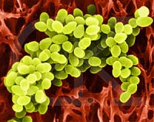
Απομόνωση και αρίθμηση του Staphylococcus aureus

Slide 2
Ταξινόμηση
Το γένος Staphylococcus ανήκει στην οικογένεια των Staphylococcaceae
Περιλαμβάνει περίπου 30 διαφορετικά είδη
Εκτός από το είδος Staphylococcus aureus άλλα γνωστά είδη
Staphylococcus epidermidis
Staphylococcus saprophyticus

Slide 3
Ο Staphylococcus aureus είναι ένα βακτήριο:
Gram-θετικό
Δυνητικά αναερόβιο
Θετικό στην καταλάση
Θετικό στην πηκτινάση(coagulase)
Ζυμώνει την λακτόζη
Με μορφή κόκκου
Εμφανίζεται σε ζεύγη, μικρές αλυσίδες ή συσσωματώματα με τη μορφή τσαμπιών σταφυλιού

Slide 4
S.aureus
Ορισμένα στελέχη του, παράγουν μια ιδιαίτερα θερμοανθεκτική πρωτεϊνική τοξίνη, η οποία είναι ικανή να προκαλέσει τροφικές δηλητηριάσεις στον άνθρωπο.

Slide 5
Θερμοκρασία ανάπτυξης
Ελάχιστη θερμοκρασία ανάπτυξης | 7⁰C
Μέγιστη θερμοκρασία ανάπτυξης | 48⁰C
Ιδανική θερμοκρασία ανάπτυξης | 35-40⁰C
Ελάχιστη θερμοκρασία για παραγωγή τοξίνης | 10⁰C
Μέγιστη θερμοκρασία για παραγωγή τοξίνης | 46⁰C
Ιδανική θερμοκρασία για παραγωγή τοξίνης | 40-45⁰C

Slide 6
Τιμές pH που επηρεάζουν την ανάπτυξη του
Ελάχιστη τιμή pH ανάπτυξης | 4,0
Μέγιστη τιμή pH ανάπτυξης | 10,0
Ιδανική τιμή pH ανάπτυξης | 6,0-7,0
Ελάχιστη τιμή pH για παραγωγή τοξίνης | 4,5
Μέγιστη τιμή pH για παραγωγή τοξίνης | 9,6
Ιδανική τιμή pH για παραγωγή τοξίνης | 7,8-8,6

Slide 7
Πως επηρεάζεται η ανάπτυξη του από την Αλατότητα:
Ο Staphylococcus aureus μπορεί να αναπτύσσεται σε υψηλές συγκεντρώσεις άλατος (έως 20%).
H παραγωγή εντεροτοξίνης λαμβάνει χώρα σε συγκεντρώσεις άλατος έως και 10%, ενώ αναστέλλεται σε υψηλότερες συγκεντρώσεις.

Slide 8
Πως επηρεάζεται η ανάπτυξη του από την a_{w}:
Ελάχιστη τιμή α_{w} ανάπτυξης | 0,83
Μέγιστη τιμή α_{w} ανάπτυξης | 0,99
Ιδανική τιμή α_{w} ανάπτυξης | 0,98
Ελάχιστη τιμή α_{w} για παραγωγή τοξίνης | 0,88
Μέγιστη τιμή α_{w} για παραγωγή τοξίνης | 0,99
Ιδανική τιμή α_{w} για παραγωγή τοξίνης | 0,98

Slide 9
O S.aureus δεν είναι ανταγωνιστικός
Οι σταφυλόκοκκοι δεν αναπτύσσονται εύκολα παρουσία άλλων μικροοργανισμών.
Πολλά βακτήρια των τροφίμων, εμποδίζουν την ανάπτυξη του Staphylococcus aureus και την ικανότητα του να παράγει εντεροτοξίνη.
Στα ωμά τρόφιμα δεν παρατηρείται ανάπτυξη Staphylococcus aureus λόγω παρουσίας άλλων μικροοργανισμών.

Slide 10
Πηγές Staphylococcus aureus:
Περιβάλλον
οι σταφυλόκοκκοι απαντώνται σχεδόν παντού
στον αέρα
στο έδαφος
στο νερό
στα λύματα
στα φυτά και τα προϊόντα τους
στον άνθρωπο (στο δέρμα, στις ρινικές διόδους, στον λαιμό των υγιών ανθρώπων)
στα θερμόαιμα ζώα
Οι κύριοι υπαίτιοι τροφικών δηλητηριάσεων από Staphylococcus aureus είναι οι χειριστές τροφίμων, καθώς επίσης και ο μηχανολογικός εξοπλισμός που χρησιμοποιείται για την επεξεργασία των τροφίμων.

Slide 11
Ο Staphylococcus εμφανίζεται στα εξής τρόφιμα:
στα περισσότερα ωμά τρόφιμα
στα κρέατα
στα πουλερικά
τα γαλακτοκομικά προϊόντα
τρόφιμα που εμπλέκονται σε δηλητηριάσεις από σταφυλόκοκκο:
τα κρέατα και τα προϊόντα τους (κιμάς, αλλαντικά κλπ.)
τα πουλερικά και τα αυγά τους
στις σαλάτες με αυγά
στον τόνο
το κοτόπουλο
στις πατάτες
τα μακαρόνια
στα προϊόντα αρτοποιίας όπως γλυκίσματα με γέμιση κρέμας
στις πίτες με κρέμα
στα εκλέρ σοκολάτας
στη γέμιση για σάντουιτς
στο γάλα και γαλακτοκομικά προϊόντα (μέσω του γάλακτος αγελάδων που πάσχουν από μαστίτιδα)

Slide 12
Ο Staphylococcus aureus καταστρέφεται εύκολα με θερμική επεξεργασία και τη χρήση απολυμαντικών (χωρίς να καταστρέφεται πάντα η τοξίνη).
Η παρουσία είτε του μικροοργανισμού είτε της εντεροτοξίνης του, σε επεξεργασμένα τρόφιμα και στον εξοπλισμό επεξεργασίας, αποτελεί ένδειξη ελλιπούς υγιεινής.

Slide 13
Τροφική δηλητηρίαση από Staphylococcus aureus
Η τροφική δηλητηρίαση προκαλείται με τη λήψη των εντεροτοξινών που παράγονται από τον Staphylococcus aureus.
Τα τρόφιμα που σχετίζονται με την τροφική δηλητηρίαση, είναι συνήθως μαγειρεμένα και επιμολύνονται στο τελικό στάδιο προετοιμασίας τους πριν σερβιριστούν.
Η τοξίνη παράγεται όταν το επιμολυσμένο τρόφιμο έχει μείνει εκτεθειμένο σε θερμοκρασία δωματίου για τουλάχιστον 4 ώρες
Μπορεί να έχει παραμείνει τοξίνη π.χ. σε σκληρά τυριά στα οποία ο μικροοργανισμός δεν έχει επιβιώσει

Slide 14
Συμπτώματα σταφυλοκοκκίασης:
Ναυτία, εμετός, κοιλιακές κράμπες, σε πιο βαριές περιπτώσεις πονοκέφαλοι, μυϊκοί σπασμοί και ανωμαλίες στην πίεση του αίματος και τον σφυγμό.
Τα συμπτώματα της δηλητηρίασης από Staphylococcus εμφανίζονται ραγδαία μετά την κατανάλωση τροφής που περιέχει την εντεροτοξίνη (συνήθως από 30 λεπτά ως και 8 ώρες), ανάλογα με την ευαισθησία του ατόμου στην τοξίνη, την ποσότητα μολυσμένης τροφής που καταναλώθηκε, και την γενική κατάσταση της υγείας του ατόμου.

Slide 15
Σταφυλοκοκκικές εντεροτοξίνες
πολλά στελέχη (όχι όλα) παράγουν τοξίνες που προκαλούν τροφικές δηλητηριάσεις
είναι θερμοανθεκτικές , δεν αδρανοποιούνται κατά την παστερίωση, αλλά σε θερμοκρασία 100^{ο} C για 30 min
έχουν νευροτοξική δράση
είναι ανθεκτικές στα πρωτεολυτικά ένζυμα του στομάχου
απαιτείται πληθυσμός βακτηρίων ≥10⁶/gr στο τρόφιμο για την παραγωγή τους

Slide 16
Staphylococcus aureus:
Υπάρχουν ειδικά τεστ για την ανίχνευση της σταφυλοκοκκικής εντεροτοξίνης σε τρόφιμα, τα οποία είναι ανοσολογικά.

Slide 17
Staphylococcus aureus
Η θερμοκρασία διατήρησης μαγειρεμένων φαγητών πρέπει να είναι είτε μικρότερη των 7,2ºC είτε μεγαλύτερη των 60ºC.

Slide 18
Ωφέλιμα είδη Staphylococcus:
Staphylococcus xylosus
S. saprophyticus
Χρησιμοποιούνται σαν καλλιέργειες εκκίνησης, συμμετέχοντας στις ζυμώσεις παραγωγής ζυμώμενων τροφίμων όπως τα αλλαντικά ωρίμανσης.

Slide 19
Προσδιορισμός S.aureus σε στερεό θρεπτικό υπόστρωμα.
Χρησιμοποιείται το υπόστρωμα Baird Parker Agar στο οποίο
προστίθεται τελλουριώδες κάλιο ως εκλεκτικός παράγοντας ώστε να χρωματιστούν οι αποικίες του S.aureus μαύρες, επίσης
προστίθεται λεκιθίνη για να γίνει η δοκιμή λεκιθινάσης (σχηματισμός διαυγούς ζώνης γύρω από τις αποικίες)

Slide 20
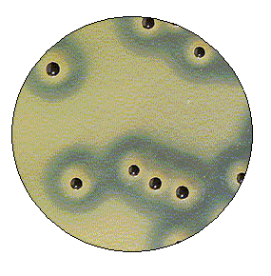
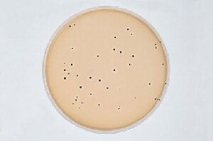
Διαδοχικές δεκαδικές αραιώσεις
0,1ml
Επιφανειακή επίστρωση δείγματος και επώαση στους 37^{ο}C για 48h
Έτοιμα τρυβλία Baird Parker Αgar
Μέτρηση των τρυβλίων που περιέχουν 30 - 300 αποικίες
Επιβεβαίωση με βιοχημικά τεστ σε 5 τουλάχιστον αποικίες
Υπολογισμός των αποτελεσμάτων ανά g ή ανά ml

Slide 21
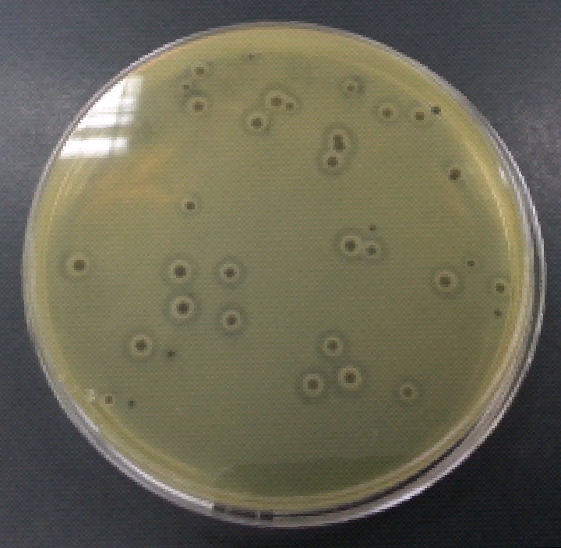
Χαρακτηριστικές αποικίες S.aureus (μαύρες με διαυγή ζώνη)

Slide 22
Επιβεβαιωτικές δοκιμές
Δοκιμή πηκτάσης ή κοαγκουλάσης (coagulase test)
Οι αποικίες που έχουν χαρακτηριστικά του S.aureus μεταφέρονται σε σωλήνες με Brain Heart Infusion, επωάζονται στους 35-37ºC για 18-24h, ακολουθεί προσθήκη 0,5ml πλάσμα αίματος (Coagulase plasma)και ακολουθεί επώαση στους 35-37ºC για 6h
Σε περίπτωση σχηματισμού πήγματος, η δοκιμή θεωρείται θετική

Slide 23
API Staph
Σύστημα βιοχημικής ταυτοποίησης για Staphylococcus, Micrococcus, και Kocuria
Αποτελείται από 20 μικροσωλινίσκους που περιέχουν αφυδατωμένα θρεπτικά υποστρώματα

Slide 24
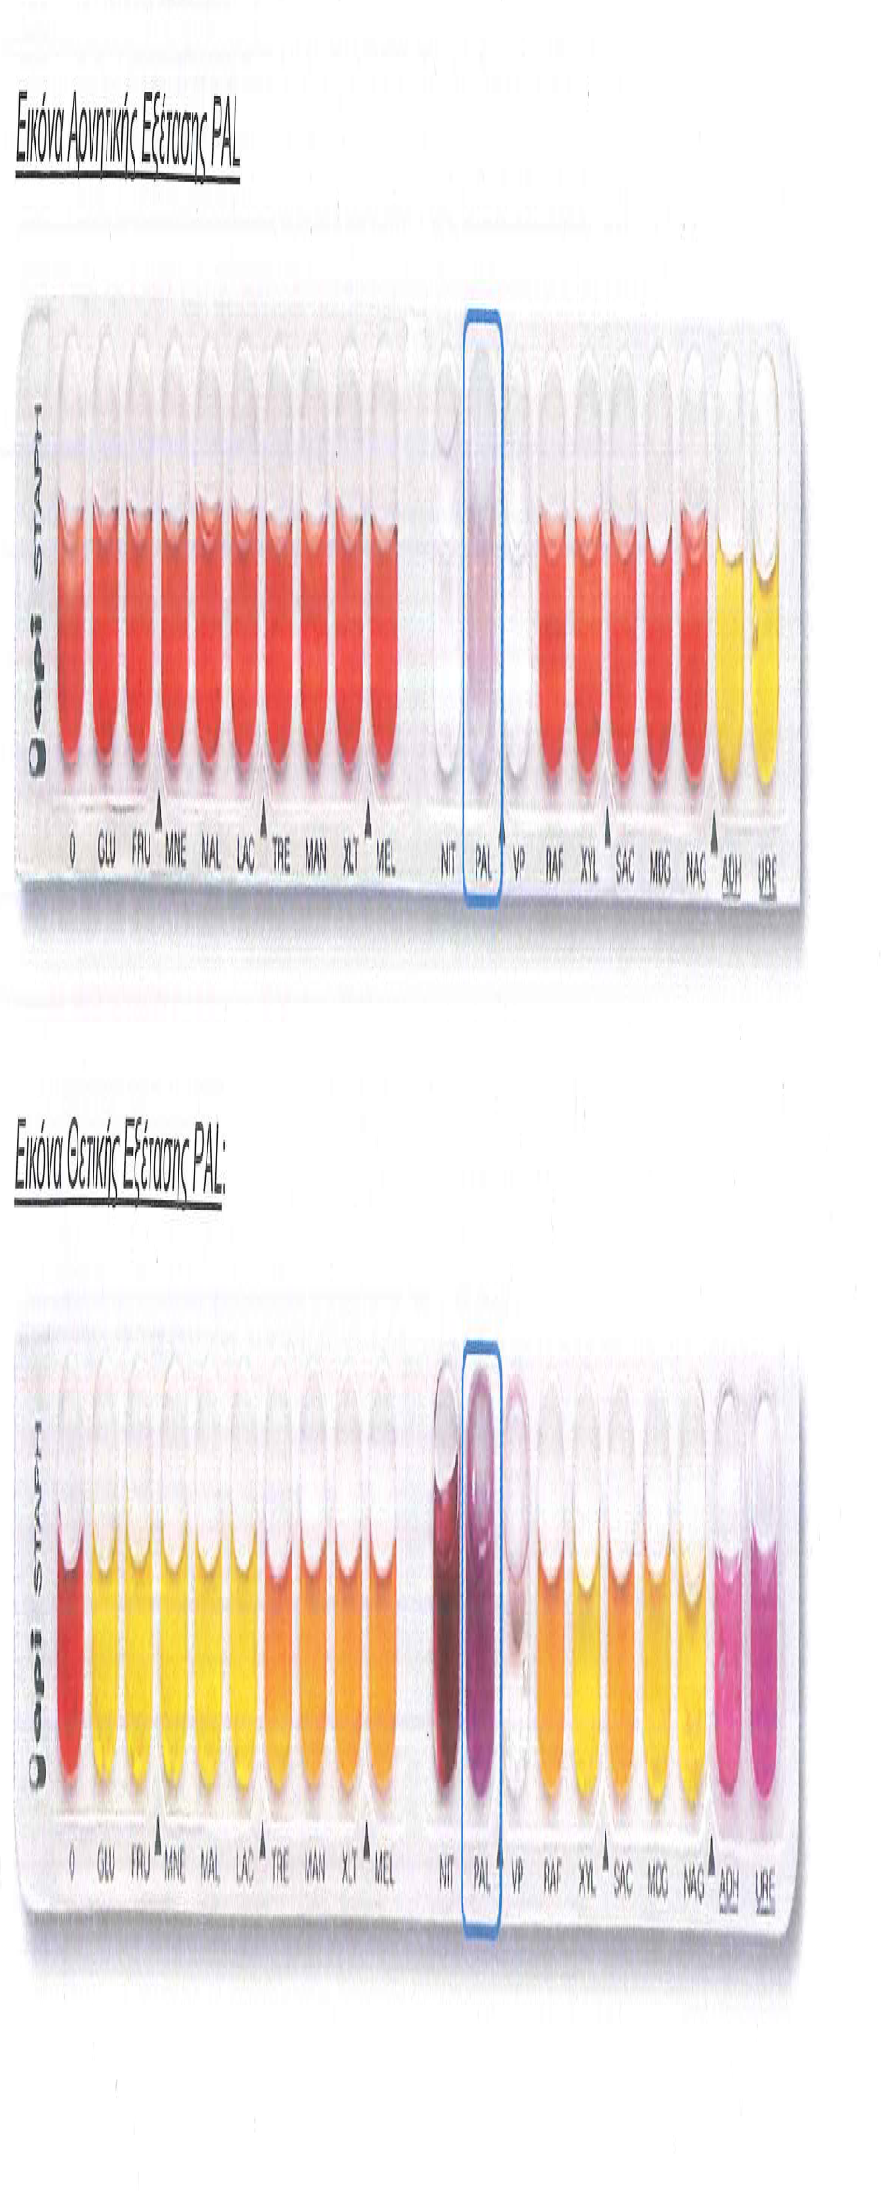
API Staph
Εικόνες αρνητικής / θετικής εξέτασης

